Slide 1





















Título Letra Arial
Subtítulo Letra Arial
Autores, data.
Patrocínio
Organização
Apoio

Slide 2
V Congresso Brasileiro de Fluidodinâmica Computacional
Pode usar essa parte para títulos, autores, ...

Slide 3
V Congresso Brasileiro de Fluidodinâmica Computacional
Orientações para a Apresentação Oral
Tempo total: 15 minutos (10 min de apresentação + 5 min para perguntas).
Slides: entre 8 e 10 (incluindo capa e agradecimentos).
Design: conforme template disponibilizado.
Fonte: Arial, tamanho mínimo 20.
Entrega do material:
  Levar a apresentação em pendrive.
  Procurar o media desk do evento.
  Recomenda-se realizar essa etapa com pelo menos 2 horas de antecedência ou no dia anterior à apresentação

Slide 4
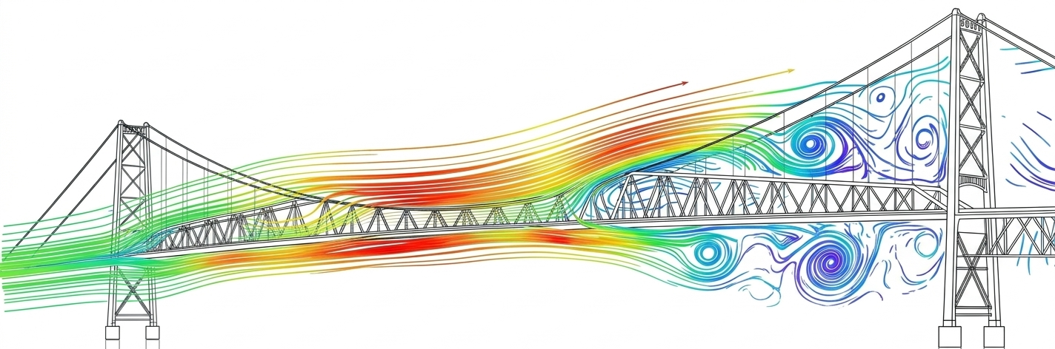
Agradecimentos
V Congresso Brasileiro de Fluidodinâmica Computacional
Patrocínio
Organização
Apoio

